Slide 1

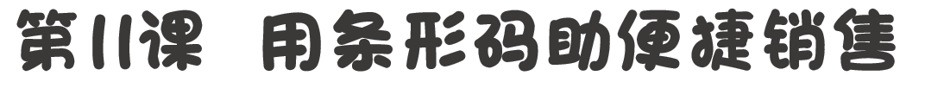

义务教育《信息科技》四年级下册
第3单元 准备爱心义卖活动
——条形码制作
淮北师范大学附属相山学校 姬静峰

Slide 2

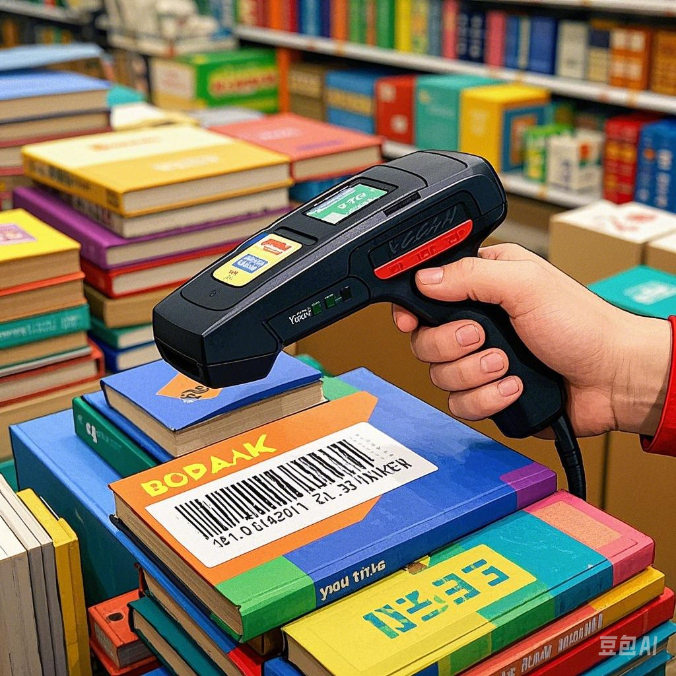
发现问题
为了提高义卖现场物品的销售效率，同学们计划模仿超市的做法，为义卖商品制作条形码。通过扫码枪轻轻一扫，即可快速获取售卖物品的信息。
那么,如何制作商品的条形码呢?让我们一起来试试吧。

Slide 3


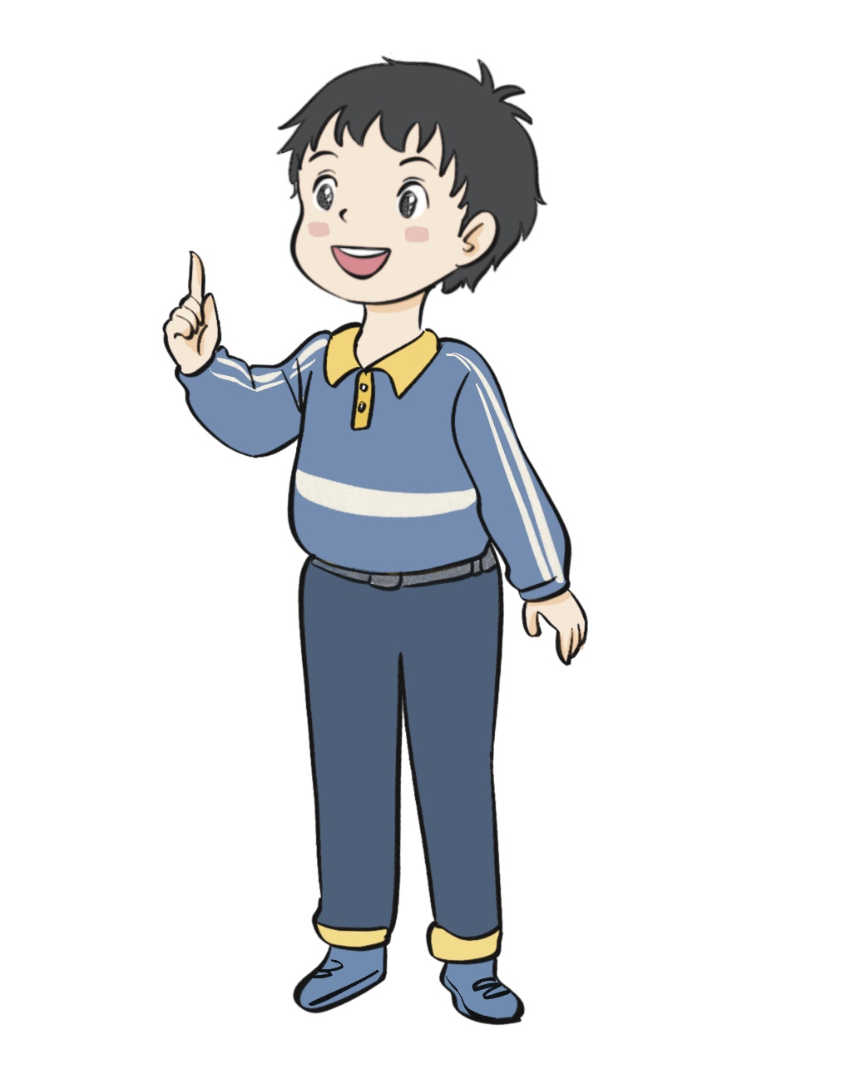
明确目标
为义卖物品制作条形码，方便物品的登记与销售。
掌握条形码的制作方法；学会利用条形码关联数据，表达信息，并理解通过数字化方式管理信息的优势。

Slide 4





整理收获， 评价总结
1. 结合生活，讨论交流
2. 了解条形码的编码规则
3. 识别条形码的过程
1.了解制作条形码的流程
2.准备制作条形码所需的数据
3.制作义卖物品条形码
4.检验条形码

Slide 5


1. 结合生活，讨论交流
2. 了解条形码的编码规则
3. 识别条形码的过程

Slide 6

准备间
活动室
收获园
挑战台
学习活动1
结合生活，讨论交流
怎样提高爱心义卖活动现场物品的销售效率？超市是怎样做的？
（1）为什么要使用条形码？
（2）条形码如何和商品对应？
（3）怎样制作条形码？
（4）如何识别条形码？

Slide 7
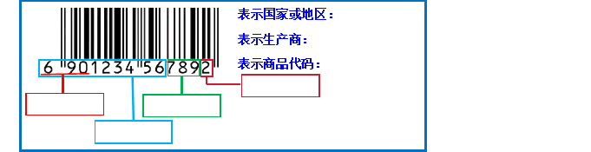
准备间
活动室
收获园
挑战台
学习活动2
了解商品条形码的编码规则
搜一搜：在搜索引擎中输入“商品条形码”，查找商品条形码的编码规则，并填写结果。
商品条形码相当于产品身份证，采用 来设计，其编码遵循唯一性原则，以保证每一种商品的条形码在全球范围内是 。
条形码的优势：
前缀码
厂商识别代码
产品项目代码
校验码

Slide 8
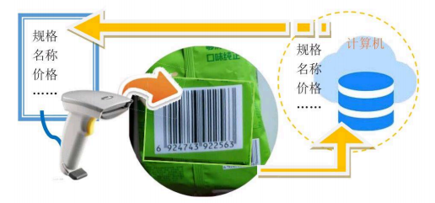
准备间
活动室
收获园
挑战台
学习活动3
识别条形码的过程
想一想：在超市购买商品结账过程中，怎样识别条形码？
所用设备：
过 程：通过扫描 ，将 输入到计算机中，代替了录入数据，提高了效率。

Slide 9

1.了解制作条形码的流程
2.准备制作条形码所需的数据
3.制作义卖物品条形码
4.检验条形码

Slide 10
准备间
活动室
收获园
挑战台
学习活动4
制作条形码的流程
想一想：怎样给义卖商品制作条形码？
①
②
③
制作条形码的流程
检查（识别）条形码
设计字符编码
制作条形码

Slide 11
准备间
活动室
收获园
挑战台
学习活动5
准备制作条形码所需的数据
（1）想一想，需要在商品条形码中呈现哪些数据?如何排列这些数据？
编码规则 | 分 析
呈现的数据
数据排列的顺序

Slide 12
准备间
活动室
收获园
挑战台
学习活动5
准备制作条形码所需的数据
（2）请依据设定的编码规则，生成对应的商品字符型编码，填写在表格中。
序号 | 物品名称 | 班级 | 分类编号 | 价格 | 编码
1 | 图书—《三国演义》 | 401 | 011 | 010
2 | 图书—《西游记》 | 401 | 012 | 010
3 | 学习用品—文具盒 | 401 | 021 | 015
4 | 学习用品—水彩笔 | 401 | 022 | 001
5 | 玩具—泰迪熊 | 401 | 031 | 020
6 | 体育用品—跳绳 | 401 | 041 | 008

Slide 13
准备间
活动室
收获园
挑战台
学习活动6
制作义卖物品条形码
从编码设计表中选择三种商品，制作条形码。
（1）在搜索引擎中输入关键词“在线条形码生成器”，选择合适的制作工具。
（2）设置条形码的各项属性，输入字符编码，生成条形码。
（3）保存条形码。

Slide 14
准备间
活动室
收获园
挑战台
学习活动7
检验条形码
尝试用扫码设备扫描制作好的条形码，填写下表。
物品名称 | 设计的编码 | 扫描条形码后生成的编码 | 是否一致

Slide 15

整理收获，评价总结

Slide 16
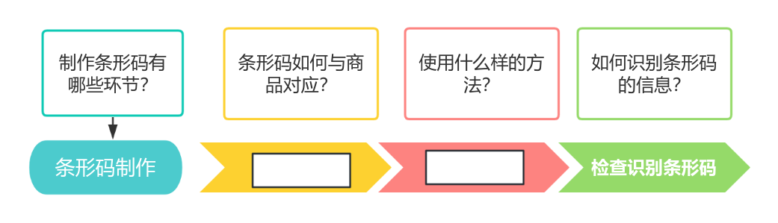
准备间
活动室
收获园
挑战台
学习活动8
整理收获
（1）请将下图补充完整，并说一说制作条形码的流程。
想一想，为什么使用条形码？条形码还可以在哪些地方使用？

Slide 17
准备间
活动室
收获园
挑战台
学习活动8
评价总结
（2）完成活动评价单，对自己学习活动情况进行反馈。

Slide 18


Slide 19
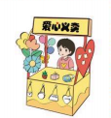
准备间
活动室
收获园
挑战台
挑战台
1.想一想，在义卖活动中，哪些环节会用到条形码?在图中把你认为需要使用条形码的环节勾选出来。
规划场地 物品登记
物品选购 购买结算
还有哪些环节需要：_____________________
2.除了在线制作方法，用电子表格和文档工具也可以制作条形码，利用网络查找制作方法，尝试制作条形码。

Slide 20
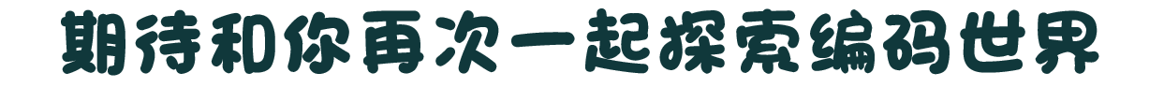
义务教育《信息科技》四年级下册
第3单元 准备爱心义卖活动
第11课 用条形码助便捷销售

